Slide 1
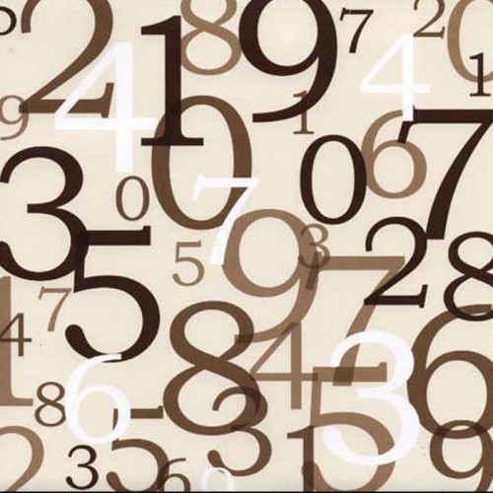
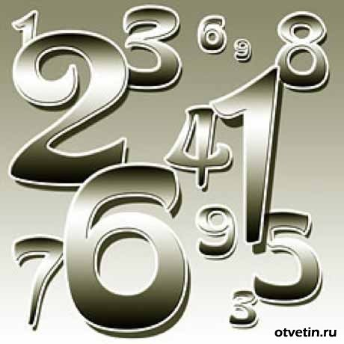
ЭТИ УДИВИТЕЛЬНЫЕ ЧИСЛА
Автор: учитель математики Мариупольской школы №41
Белецкая Е.В.

Slide 2
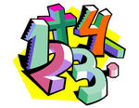
Возникновение чисел в нашей жизни не случайность. Невозможно представить себе общение без использования чисел. История чисел увлекательна и загадочна. Человечеству удалось установить целый ряд законов и закономерностей мира чисел, разгадать кое-какие тайны и использовать свои открытия в повседневной жизни. Без замечательной науки о числах – математики – немыслимо сегодня ни прошлое, ни будущее. А сколько ещё неразгаданного!

Slide 3
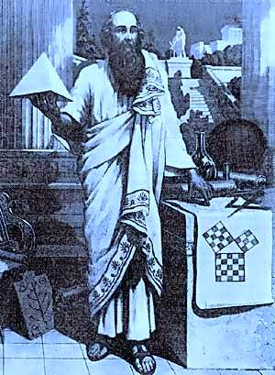
Из истории чисел
О числах первый начал рассуждать Пифагор. Много легенд сложили греки об этом мыслителе. Пифагору принадлежит высказывание «Всё прекрасно благодаря числу». Египетские жрецы и вавилонские халдеи привили Пифагору пристрастие к восточным таинствам и числовой мистике. Возвратившись на родину, Пифагор создал школу. Сумма чисел образующих тетрактис, равна 10, 10 = 1 + 2 + 3 + 4. Она считалась священным числом и олицетворяла всю Вселенную.

Slide 4
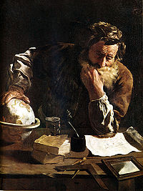
Из истории чисел
Архимед научился называть громадные числа. Просто единица – единица чисел первых, миранда миранд, то есть 100000000 – единица вторых чисел. Но хотя названия громадных чисел у Архимеда уже были, обозначить он их не сумел: не хватало самой малости… нуля.
В 3 веке до нашей эры Архимед разработал систему обозначения чисел. Наряду с натуральными числами применяли дроби – числа, составленные из целого числа и долей единицы.

Slide 5
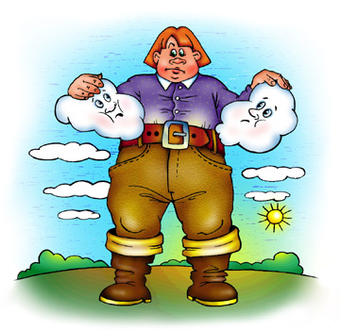
Числа - великаны
Часто можно встретиться с числовыми великанами.
Они присут­ствуют всюду вокруг и даже внутри
нас самих - надо лишь уметь рассмотреть их.
Миллион шагов – это расстояние от Москвы до Петербурга.
Книга в миллион страниц имела бы толщину 50 метров.
Миллион дней – это почти 27 веков.
Величайший числовой гигант скрывается в том воздухе, которым мы дышим. Каждый кубический сантиметр воздуха, каждый наперсток заключает в себе 27 квинтиллионов (т. е. 27 с 18 нулями) мельчайших частиц, называе­мых «молекулами».

Slide 6
Совершенные числа
Совершенным числом называют натуральное число, равное сумме всех его собственных деталей, т.е. делителей, отличных от самого числа. Так, совершенными числами являются числа 6 и 28, ибо 6=1+2+3, 28=1+2+4+7+14.
Знаменитый греческий философ и математик Никомах Герасский, живший в 1 в., отмечал, что совершенные числа красивы, а красивые вещи редки и немногочисленны.

Slide 7
Дружественные числа
Пара натуральных чисел называется дружественной, если каждое из них равно сумме всех собственных делителей другого. Например, дружественную пару образует числа 220 и 284, так число 220 имеет делители 1,2,4,5,10,11,20,22,44,55 и 110, а число 284 – делители 1,2,4,71,142 и выполняются следующие равенства:1+2+4+5+10+11+20+22+44+55+110=284 1+2+4+71+142=220
Все известные дружественные пары состоят либо из двух четных чисел, либо из двух нечетных.

Slide 8
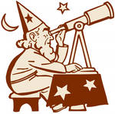
Числа в астрологии
Цифра 1.Родившиеся под этой цифрой проявляют характер буквально с момента на свет. Они очень быстры подвижны. Характер у них достаточно независимый, они нелегко смиряются, если их в чём-то ограничивают. Требуют внимания и уважения к своей личности.
Цифра 2. Самая главная черта родившихся под этой цифрой- обаятельность. Это самые прелестные люди в нумерологическом цикле товарищеские, услужливые. Они иногда скрывают свои настоящие чувства, боясь обидеть кого-нибудь.
Цифра 3. Люди этой цифры прелестны. Они очень достойные, обладают живым умом, чувством юмора, не капризны, вокруг них как бы рассыпался солнечный свет. «Третий» наиболее самолюбивый во всем нумерологическом цикле, поэтому надо быть осторожным в выборе слов, если необходимо его в чем-то упрекнуть. Они отзывчивы, преданны и любят всей душой.
Цифра 4. Четверки обрадуют особенной организованностью, не любят, чтобы их вещи перекладывали на другое место, независимы, предпочитают обособленность. Щедры и доверчивы, на них можно положится. Любят, чтобы их поддерживали.
Цифра 5. Люди этой цифры в детстве были дети-непоседы, которые все ломают от игрушек до ценных вещей в квартире. Они не очень ласковы, но им свойственны энтузиазм, нетерпение, энергичность.

Slide 9
Числа в астрологии
. Цифра 6. Эта цифра – число гармония. Люди этой цифры не любят одиночества. Они могут быть то обаятельными и дружелюбными, то капризными и упрямыми. Обычно они достигают успехов в жизни, так как довольно рано начинают понимать ответственность перед другими.
Цифра 7. Эта цифра – знак тайны. «Семерочки» очень спокойные. Они точно знают, чего хотят. Физически они не очень-то активны, но зато они проявляют способности к творчеству.
Цифра 8. Эта цифра символизирует власть. Родившиеся под этой цифрой обаятельны, требовательны, не очень сговорчивы. Часто поступают наперекор просьбам, своевольны. Также очень энергичны.
Цифра 9. Эта цифра – символ идеализма. «Девяточки» обладают разносторонним талантом, богатым воображением. Серьезность в них сочетается с озорством и необходимостью общаться.

Slide 10
Числа в пословицах и поговорках
Научится хорошему мало и сотни дней; научиться дурному достаточно и часу (Китайская.)
Учиться и в шестьдесят лет не поздно. (Японская.)
Чтобы научиться трудолюбию, нужны три года; чтобы научиться лени- только три дня. (Китайская.)
Кто грамотен, тот видит в четыре глаза. (Гагаузкая)
Десять знающих не стоят одного, который дело делает. (Камбоджийская.)
Один опыт важнее семи правил мудрости. (Арабская)
Семь мудрецов дешевле одного опытного человека.(Египетская)
За один раз дерево не срубишь.
За двумя зайцами погонишься, ни одного не поймаешь.

Slide 11
Числа в скороговорках
На дворе трава, на траве – дрова: раз – дрова, два дрова, три дрова.
На семеро саней по семеро в сани уселись сами.
Полпогреба репы, полколпака гороху.
Саша шустро сушит сушки, Саша высушил штук шесть. И спешат к нему старушки сушек Сашиных поесть.
Съел молодец 33 пирога с пирогом, да все с творогом.

Slide 12
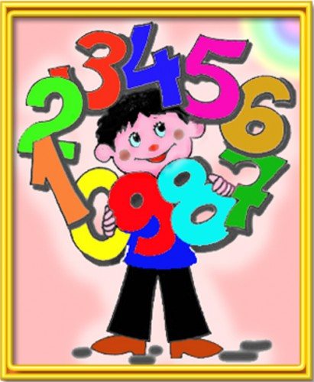
Числа в загадках
Танцует крошка,
Всего одна ножка.
(волчок, юла)
Стоит Антошка на одной ножке,
Его ищут, а он не откликается.
(гриб)
Одним поясом подпоясаны.
(колосья в снопе)
Один пастух тысяча овец пасет.
(месяц и звезды)

Slide 13
Числа в сказках
«О мертвой царевне и о семи богатырях»
«Белоснежка и семь гномов»
« Маша и три медведя»
«Три богатыря»
«Три поросёнка»
«Два барана»
«Три ржаных зерна»
«Двенадцать месяцев»
«Четыре желания» «Тысяча и одна ночь»

Slide 14
Числа в литературных произведениях
В песчаных степях аравийской земли
Три гордые пальмы высоко росли.
Родник между ними из почвы бесплодной,
Журча пробивался водою холодной,
Хранимый под сенью зеленых листов
От знойных лучей и сыпучих песков.
(М.Ю. Лермонтов)
Вглядись в него: он важен и спокоен
Среди своих безжизненных равнин.
Кто говорит, что в поле он не воин?
Он воин в поле, даже и один.
(Н. А. Заболоцкий.)

Slide 15
Числа в религии
Самое известное - это Святая Троица: Бог-Отец, Бог-Сын и Святой Дух. Три волхва принесли дары родившемуся Иисусу в Назарет. Иисус Христос воскрес утром на третий день; Трижды отрёкся от Иисуса апостол Пётр.
В Древнем Вавилоне поклонялись трем главным божествам: Солнцу, Луне, Венере.
В Индии поклоняются трехглавому Тримурти.
На Востоке этот принцип назывался “Сам-цей” – “Три драгоценности”. Высочайшая драгоценность внизу – это Земля, высочайшая драгоценность в середине – это Небо, высочайшая драгоценность в середине – это Человек.
В славянской мифологии 3 — одна из трёх священных цифр.

Slide 16
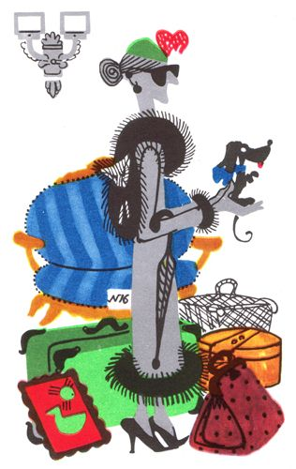
Сколько?
Багаж
Дама сдавала багаж:
Диван, чемодан, саквояж,
Картину, корзину, картонку
И маленькую собачонку.
Но только раздался звонок,
Удрал из вагона щенок.
Ребята, считайте быстрей:
Сколько осталось вещей?

Slide 17
Цифры, что рядышком встали,
Каждая - раз уж стоит -
Тонны испытанной стали
Взвалит на плечи свои.
Славить готов и таблицы
Мой безискусственный стих,
Только б счастливые лица
Чаще мне чудились в них.
Цифры приметны почету,
В сводках, как совесть, чисты.
Знаем, который по счету
Лег километр на грунты.
Цифры, что вписаны в сроки,
Годы уже не сотрут,
Это - плотины, дороги,
Это - к планетам маршрут. С. Щипачев

